Slide 1
Лекція 9
з дисципліни «Фармацевтична хімія»
для здобувачів ІІІ курсу
Тема: Протисудомні та протиепілептичні засоби. Засоби для лікування паркінсонізму. Характеристика, класифікація, зв'язок між структурою і фармакологічною дією, механізм дії, методи отримання, методи аналізу, застосування в медицині.

Slide 2
Протиепілептичні засоби (антиконвульсанти) - це лікарські препарати, які вибірково попереджують або усувають прояви епілепсії - хронічного захворювання, що характеризується періодичною появою пароксизмів (судом чи їх еквівалентів). Як гетерогенний симптомокомплекс це захворювання дуже поширене у світі. У США, наприклад, хворіє близько 1 % населення. Стандартна протиепілептична терапія ефективна лише у 80 % хворих, тоді як у 20 % епілепсія лікуванню не піддається.

Slide 3
Судоми - це стан тимчасової дисфункції мозку, який викликається аномальними нейрональними розрядами. Вони супроводжують багато захворювань: від інфекційних до злоякісних і травм чи запальних процесів мозку. Певне значення має також спадковість.

Slide 4
СУДОМИ
парціальні
генералізовані

Slide 5
Парціальні:
прості парціальні судоми
складні парціальні судоми
вторинно генералізовані парціальні судоми
Генералізовані:
генералізовані тоніко-клонічні судоми (grand mal - великі напади)
абсанс (petit mal - малі напади)
тонічні судоми
атонічні судоми
клонічні і міоклонічні судоми
інфантильні спазми

Slide 6
До протиепілептичних препаратів відносяться також засоби інших фармакологічних груп, зокрема деякі бензодіазепіни, ацетазоламід, броміди тощо. Кожен протиепілептичний засіб відрізняється особливостями своєї фармакодинаміки, фармакокінетики і механізму дії. Останній завжди дуже складний і ще недостатньо вивчений.

Slide 7
механізми протиепілептичної дії препаратів
полегшення ГАМК-залежної (інгібуючої) передачі
пригнічення збуджуючої (звичайно глутаматергічної) передачі
модифікація іонних струмів

Slide 8
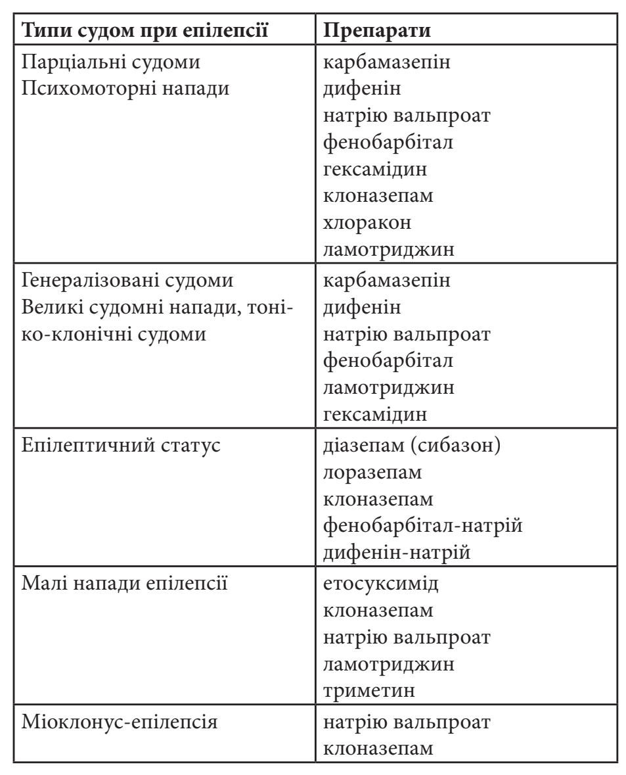
В основу клінічної класифікації протиепілептичних засобів покладений характер судом (табл.)

Slide 9
Для лікування генералізованих тоніко-клонічних судом, як і всіх видів парціальних, використовуються препарати першої групи - дифенін, карбамазепін, фенобарбітал, а також препарати вальпроєвої кислоти; абсансу - етосуксимід, триметин, клоназепам, натрію вальпроат.
специфічних міоклонічних судом - натрій вальпроат, бензодіазепіни;
атонічних судом, нечутливих до всіх протиепілептичних засобів - бензодіазепіни
інфантильних спазмів - бензодіазепіни, кортикотропін, преднізолон.

Slide 10
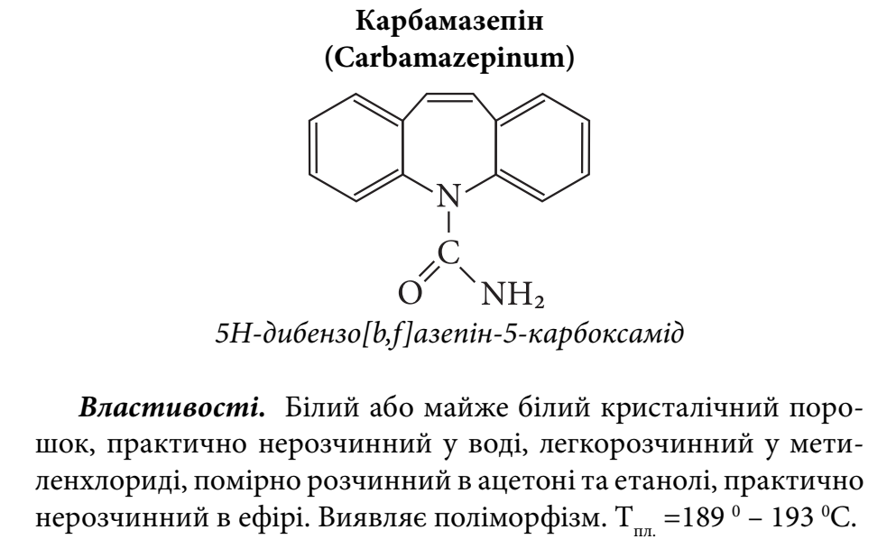

Slide 11
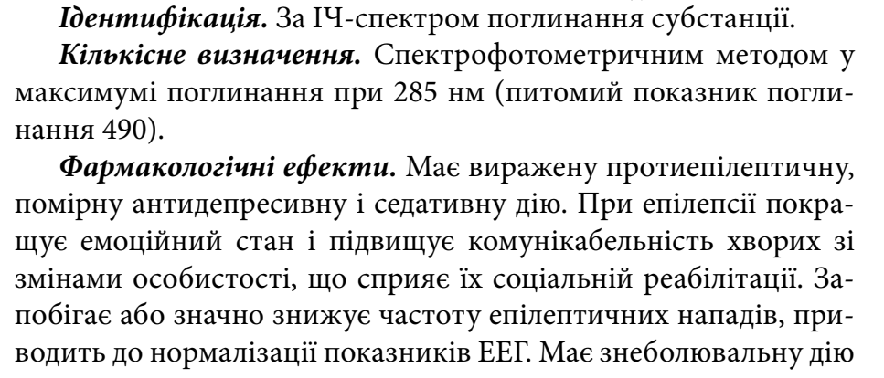
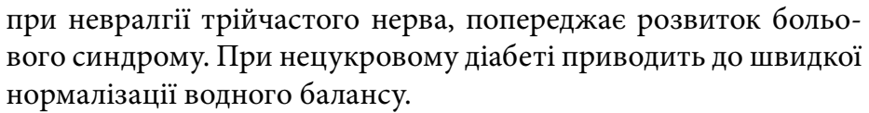

Slide 12
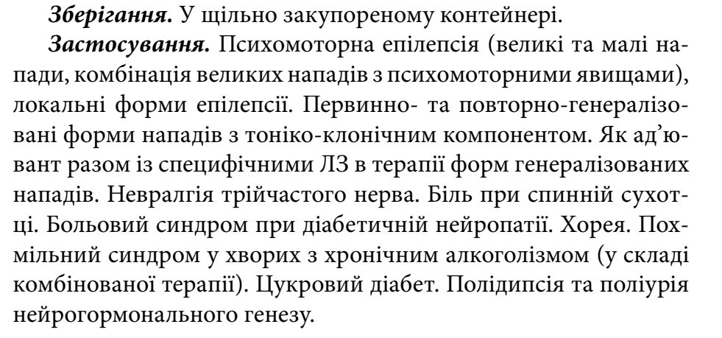

Slide 13
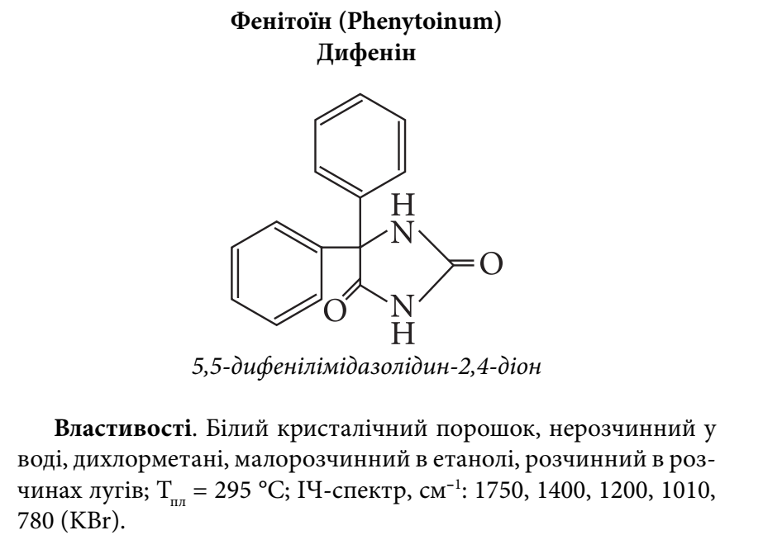

Slide 14
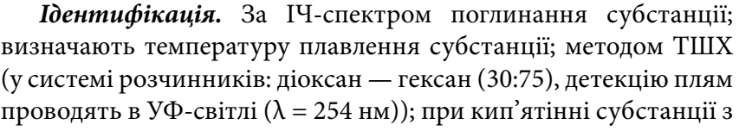
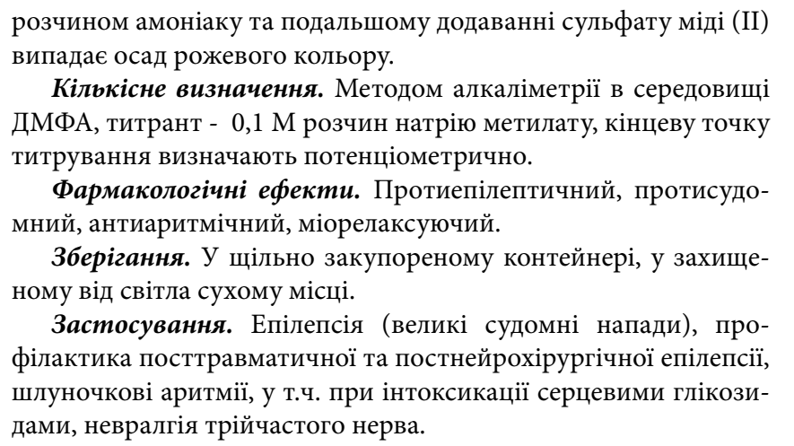

Slide 15
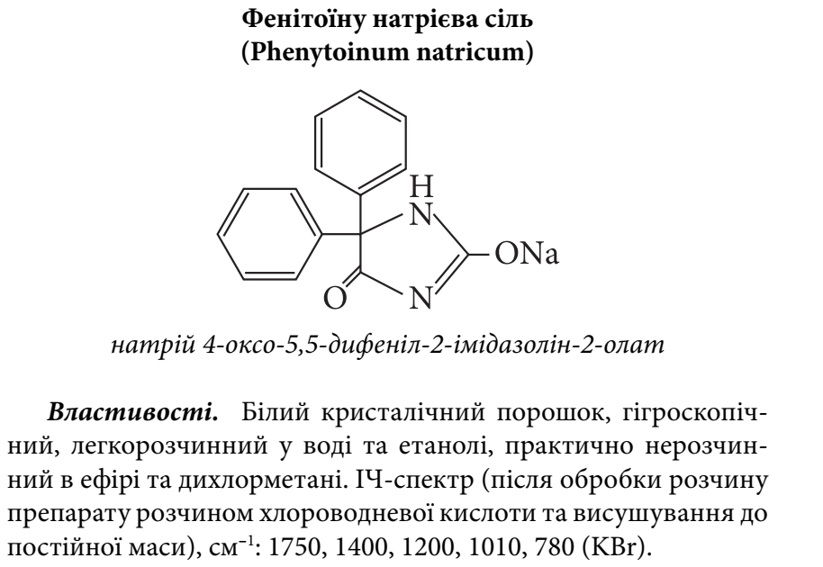

Slide 16
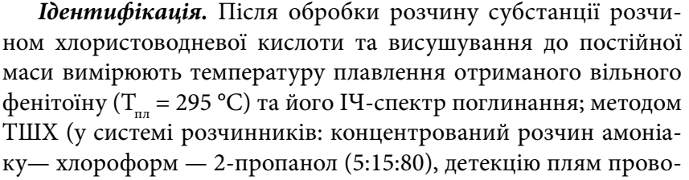
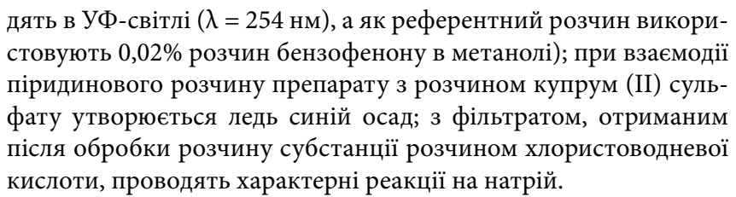

Slide 17
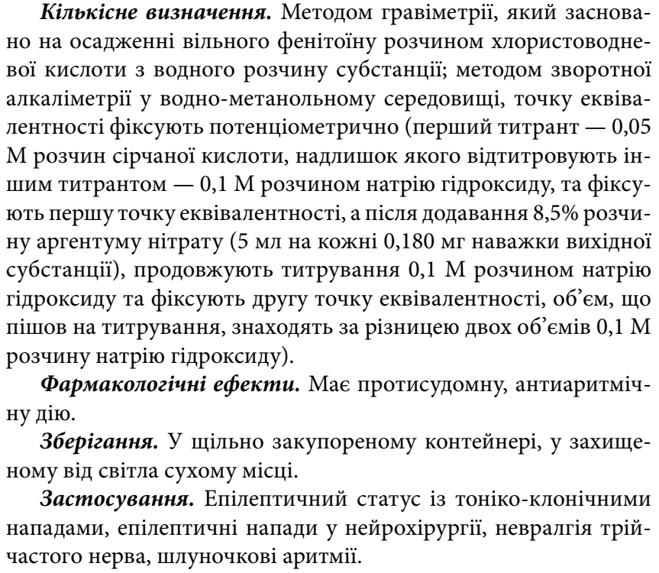

Slide 18
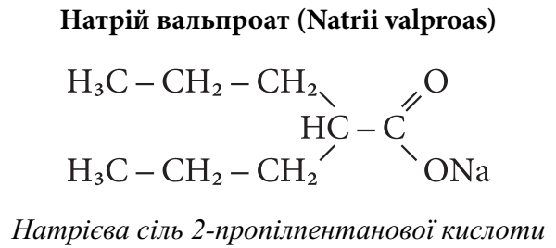
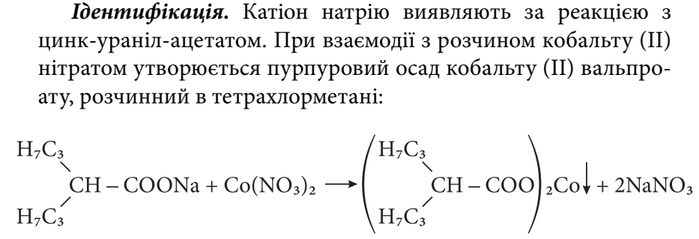

Slide 19
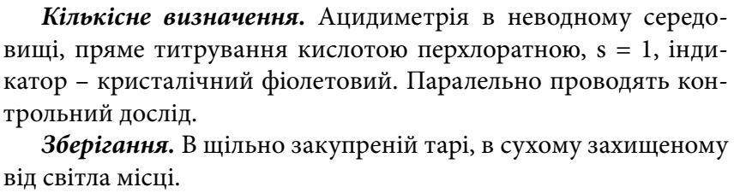
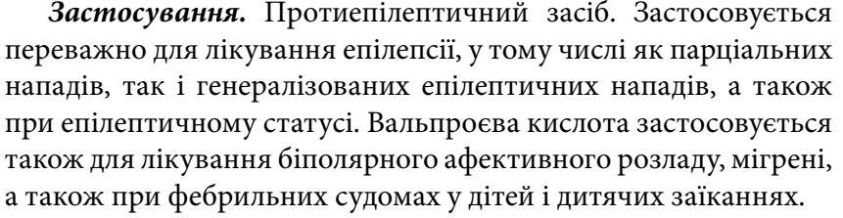

Slide 20
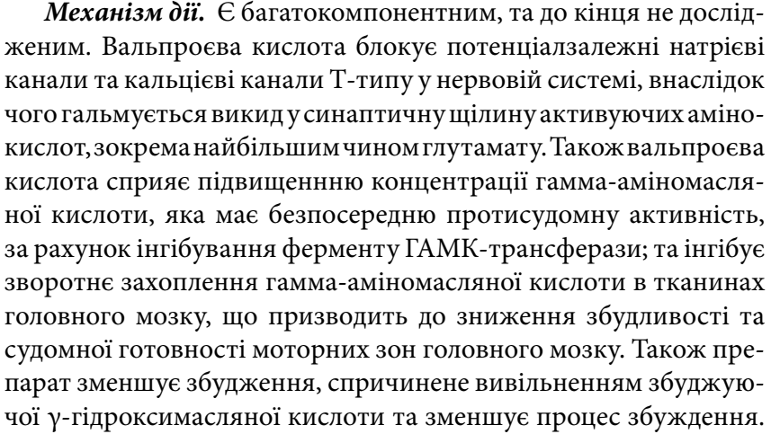

Slide 21
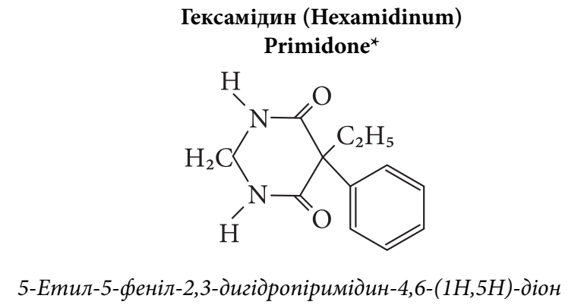

Slide 22
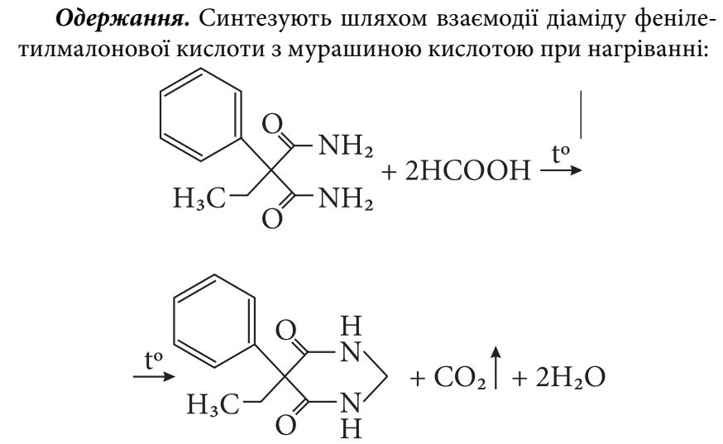
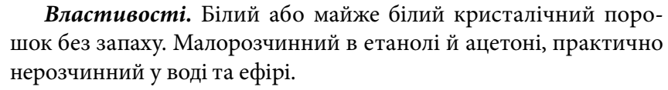

Slide 23
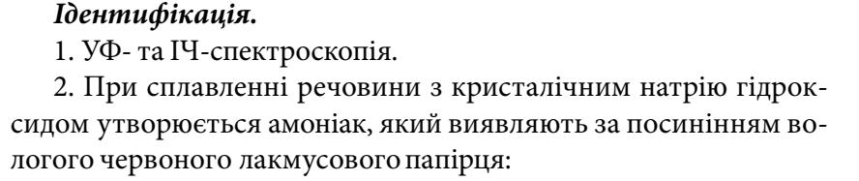
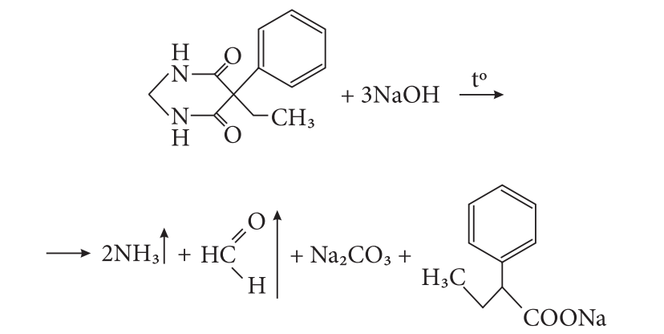

Slide 24
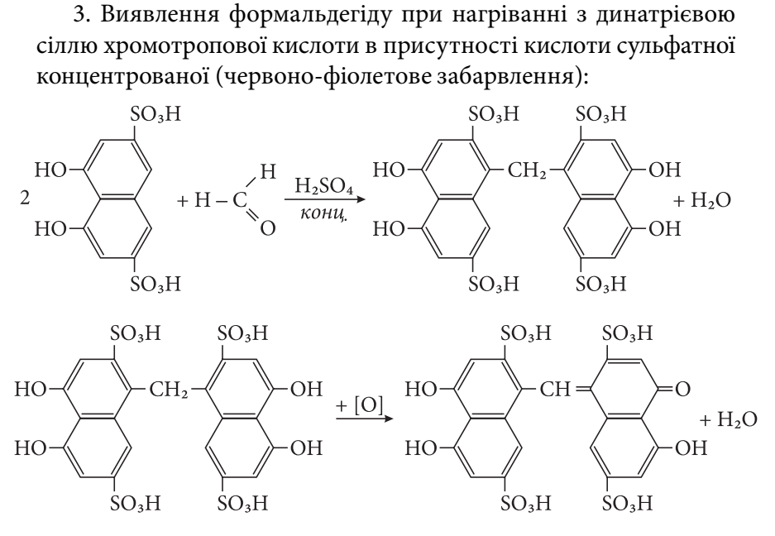

Slide 25
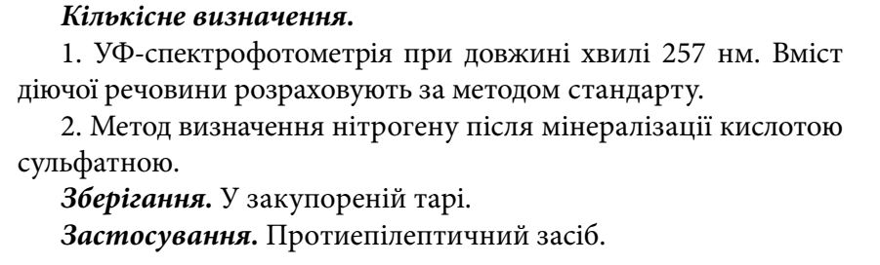

Slide 26
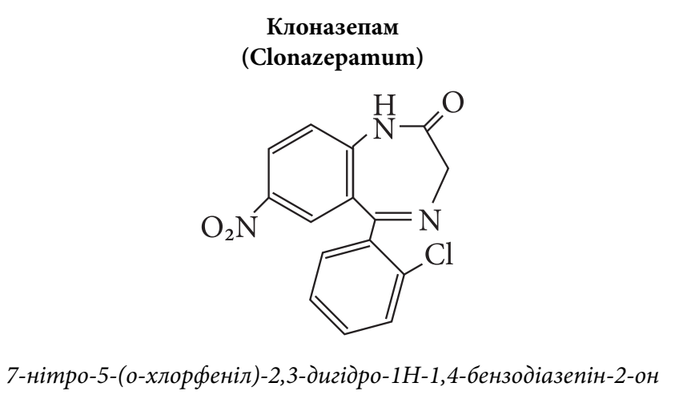

Slide 27
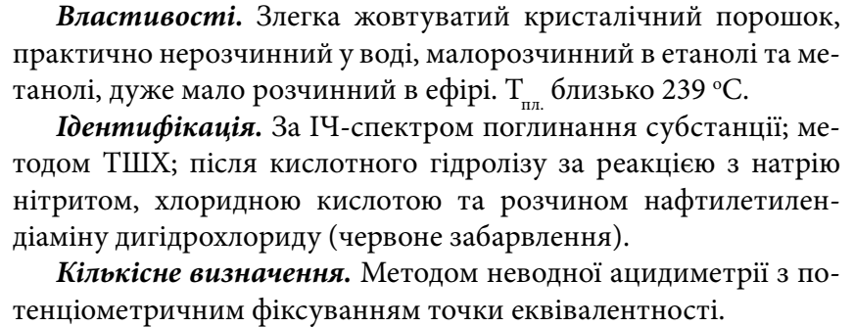

Slide 28
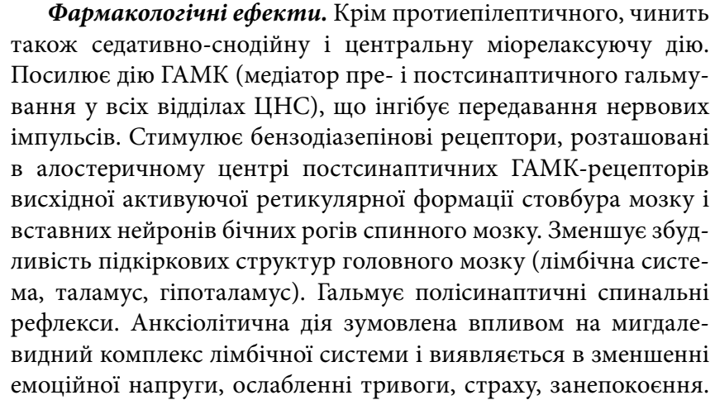

Slide 29
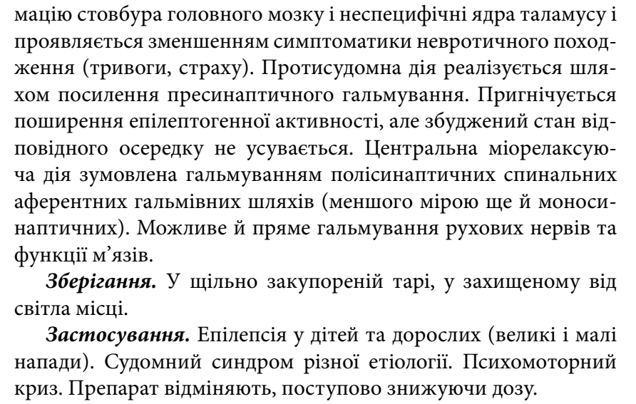

Slide 30
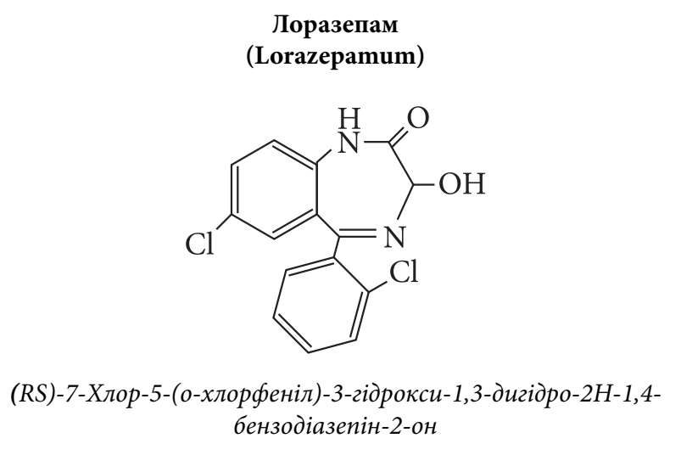

Slide 31
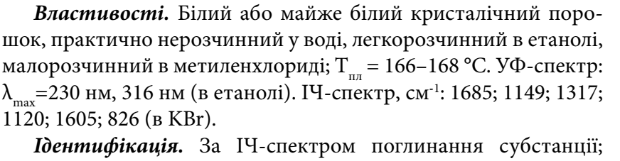
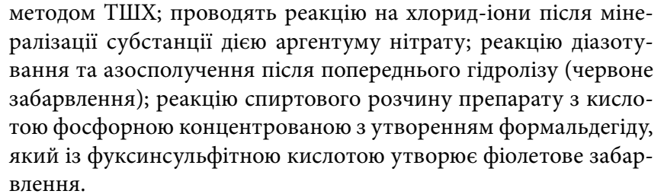

Slide 32
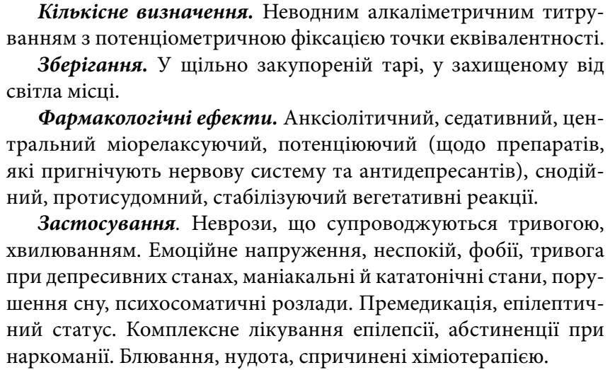

Slide 33
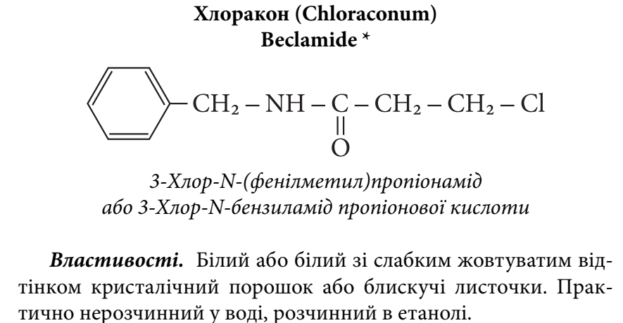

Slide 34
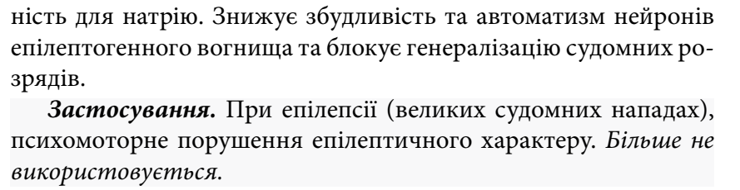

Slide 35
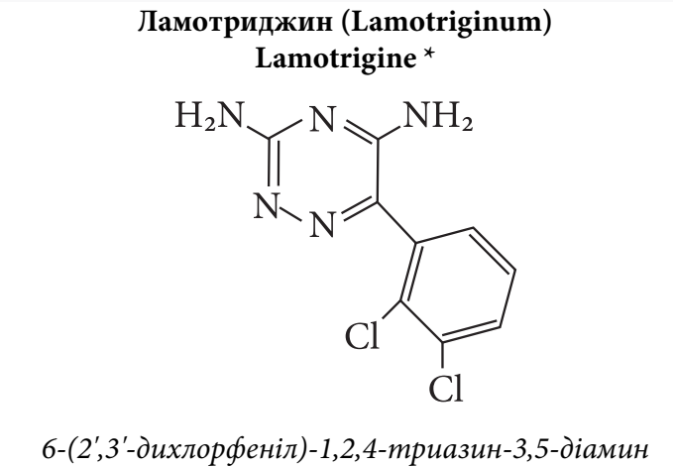

Slide 36
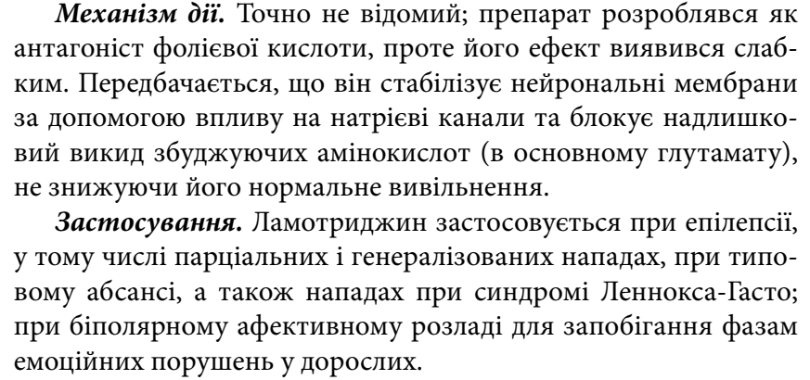

Slide 37
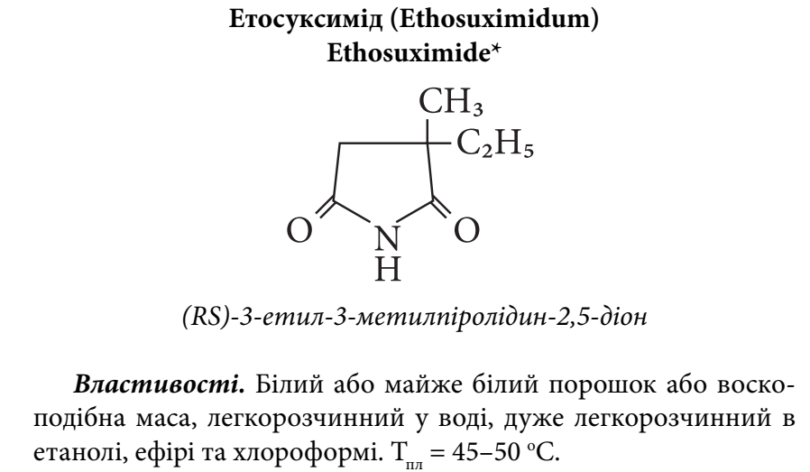

Slide 38
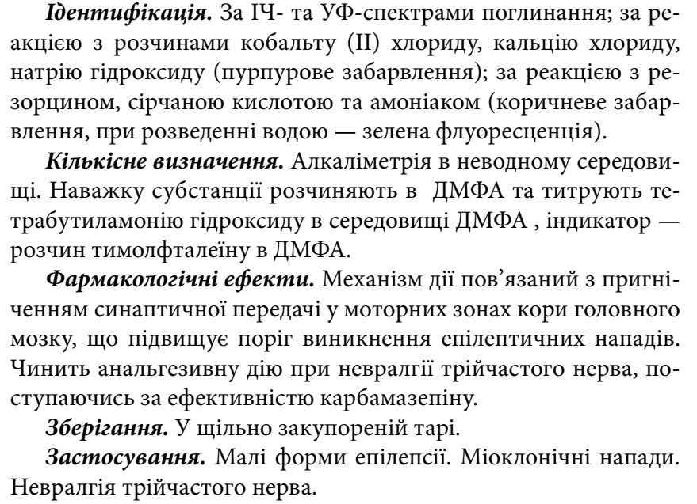

Slide 39
